Slide 1

第3章 需求分析

Slide 2
主要内容
需求分析
需求获取
数据建模
行为建模
需求验证

Slide 3
3.1 需求分析
  需求分析重要性
  需求工程
  需求分析的任务
  需求分析的过程

Slide 4
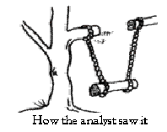
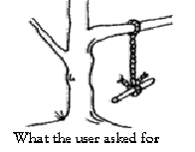
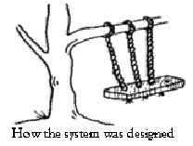
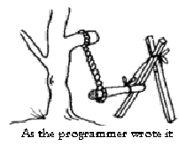
（1）需求分析的重要性

Slide 5
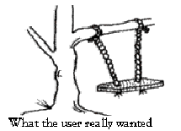
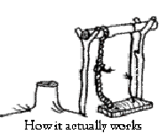
（1）需求分析的重要性

Slide 6
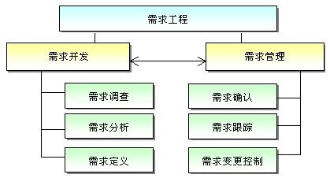
（2）需求工程

Slide 7
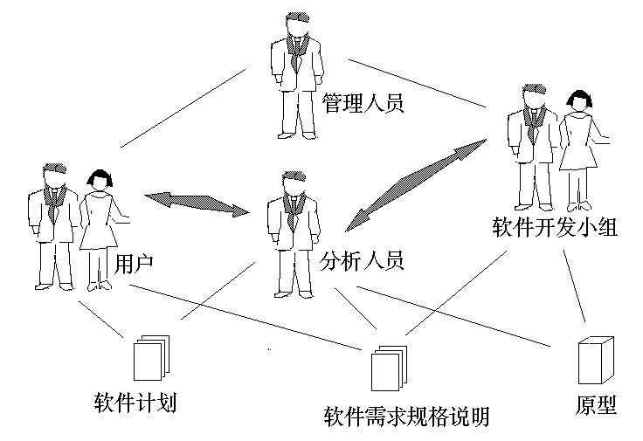
（2）需求工程---涉及人员

Slide 8
（3）需求分析的任务
可行性研究的基本目的是用较小的成本在较短的时间内确定是否存在可行的方案。因此许多细节被忽略
在系统开发前，还需要进一步确定（3.7节）
需求规格说明
可行性分析
功能具体化
加细
DFD
算法描述IPO
DFD
DD
DD

Slide 9
需求分析三个任务：
(1) 必须定义软件应完成的功能，要求建立功能模型
(2) 必须理解并描述问题的信息域，应该建立数据模型
(3) 必须描述作为外部事件结果的软件行为，要求建立行为模型

Slide 10
数据模型
数据对象描述
功能模型
加工规格说明
实体—
关系图
数据流图
数据
字典
状态—迁移图
行为模型
控制规格说明

Slide 11
（4）需求分析的过程
确定系统综合需求
  功能DFD、性能、可靠和可用性、出错处理、接口、约束、逆向等需求
分析系统数据需求（3.7节）
  ER图、层次方框图、warnier图
导出系统逻辑模型
修正系统开发计划

Slide 12
主要内容
需求分析
需求获取
数据建模
行为建模
需求验证

Slide 13
3.2 需求获取
访谈
  分发调查表、情景分析
简易的应用规格说明技术
  面向团队，提倡用户与开发者密切合作，共同标识问题，提出方案要素，商讨不同方案并指定需求

Slide 14
3.2 需求获取：面向数据流自顶向下求精
需要
分解
有补充
修正
分析追踪
数据流图
用户复查
细 化
数据流图
无补充修正
不需分解

Slide 15
3.2 需求获取：快速原型
快速建立起来的旨在演示目标系统主要功能的可运行的程序
要点：原型应该实现用户看得见的功能，例屏幕显示或打印报表，省略 “隐含”功能，例修改文件
特点：快速和容易修改

Slide 16
主要内容
需求分析
需求获取
数据建模
行为建模
需求验证

Slide 17
3.3 数据建模
系统开发过程中必须考虑两方面问题
  “数据”；对数据的“处理”
概念性数据模型
  一种面向问题的数据模型，按照用户观点来对数据和信息建模
  实体联系图（Entity-Relationship），描述现实世界中实体，不涉及实体在系统中的实现方法

Slide 18
3.3 数据建模
数据模型包括三种互相关联的信息
  数据对象
  描述对象的属性
  描述对象间相互连接的关系

Slide 19
例：教学管理系统
一个教师可以教授零门、一门或多门课程；每位学生也需要学习几门课程
教学管理中涉及的对象：
  学生
  教师
  课程

Slide 20
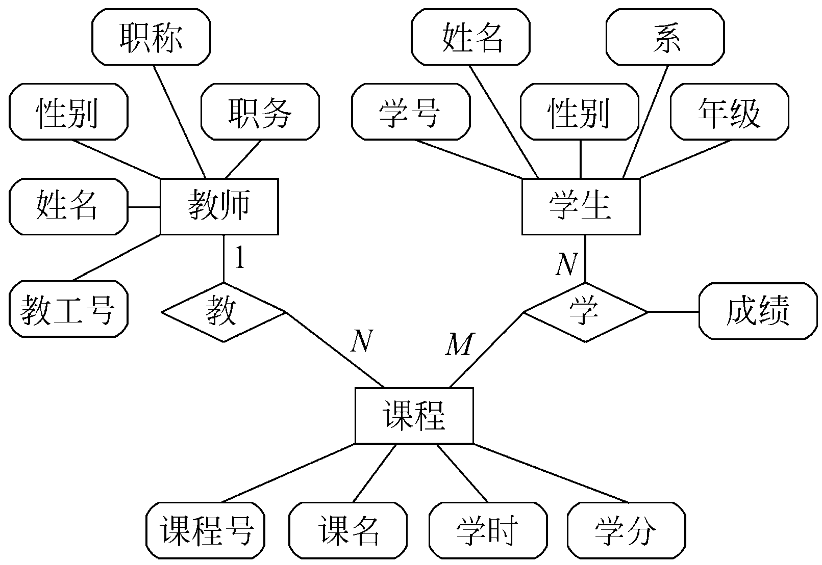
实体联系图

Slide 21
⑴ Entities
Student
Instructor
Class
实体是客观世界中存在的且可相互区分的事务
实体可以是人也可以是物，可以是具体的事物也可以是抽象概念
例，职工、学生、课程、教师等

Slide 22
⑵ Relations
Enrolled in
Teach
客观世界中的事物彼此间往往是有联系的，教师与课程间存在“教”联系
1
1
1
N
M
N

Slide 23
属性是实体或联系所具有的性质，通常一个实体由若干个属性来刻画
“学生”实体有学号、姓名、性别、系、年级
⑶ Attributes
Name
I D#

Slide 24
例：为仓库管理设计一个ER模型
仓库主要管理零件采购和供应等事项
仓库根据需要向外面供应商订购零件
许多工程项目需要仓库提供零件

Slide 25
例：为仓库管理设计一个ER模型
Step1 首先确定实体类型
本问题有四个实体类型：
仓库，工程项目，零件，供应商
仓库
工程项目
零件
供应商

Slide 26
例：为仓库管理设计一个ER模型
Step2 确定联系类型
项目和零件之间是M:N联系
零件 和 供应商之间也是M:N联系
仓库与零件关系是一对多关系1：N

Slide 27
例：为仓库管理设计一个ER模型
Step3 把实体和联系组合成ER图
仓库
1
保存
n
n
m
n
m
需要
供应
项目
零件
供应商

Slide 28
例：为仓库管理设计一个ER模型
Step4 确定实体类型和联系类型的属性
Step5 确定实体类型的关键码
  在ER图中属于码的属性名下画一条横线

Slide 29
仓库编号
所在地
仓库
仓库名
面积
1
供应商号
项目名称
保存
项目编号
立项日前
零件名
零件颜色
供应商名
联系方式
n
n
m
n
供应
m
项目
需要
零件
供应商
数量
零件型号
零件重量

Slide 30
主要内容
需求分析
需求获取
数据建模
行为建模
需求验证

Slide 31
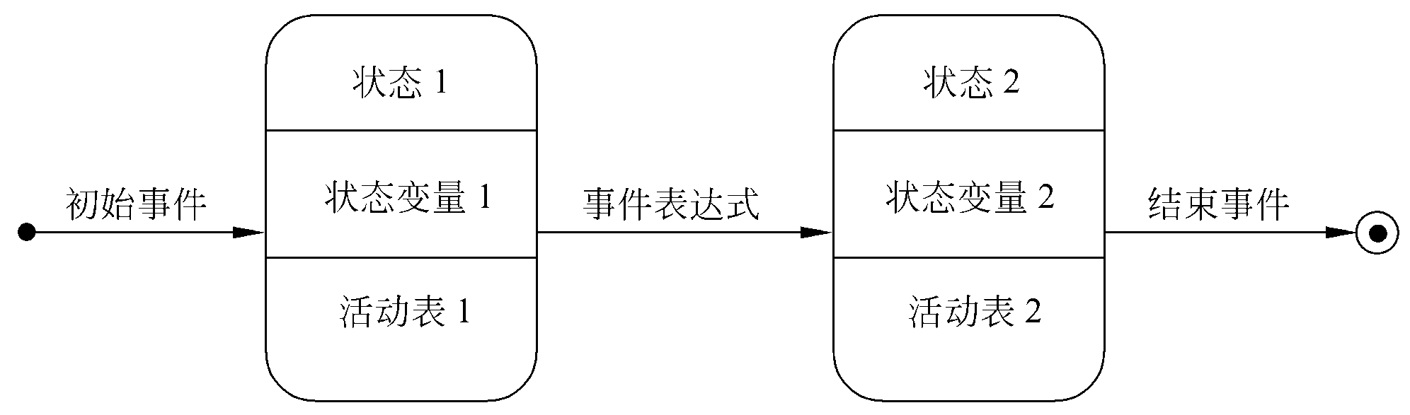
3.4 行为建模
状态转换图（简称状态图）
  通过描绘系统的状态及引起系统状态转换的事件，来表示系统的行为
状态图中使用的主要符号：

Slide 32
3.4 行为建模
状态
  是任何可以被观察到的系统行为模式
  一个状态代表系统的一种行为模式
  状态规定了系统对事件的响应方式

Slide 33
3.4 行为建模
状态类型：
  初态（初始状态）
      一张状态图中只能有一个初态
  终态（最终状态）
      终态则可以有多个，也可以没有
  中间态

Slide 34
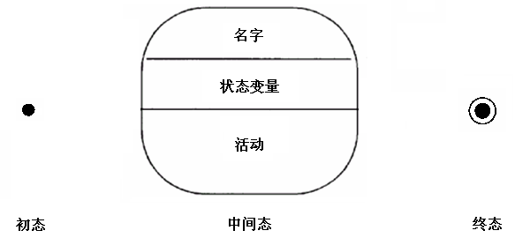
3.4 行为建模—状态

Slide 35
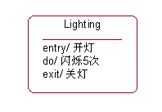
3.4 行为建模—中间态
状态名
进入动作
内部转移动作
退出动作

Slide 36
3.4 行为建模—状态转换
也叫状态的变迁
  由事件触发，应标出触发转换的事件表达式
  事件
    是某个特定时刻发生的事情，是对引起系统做动作或从一个状态转换到另一个状态的外部事件的抽象

Slide 37
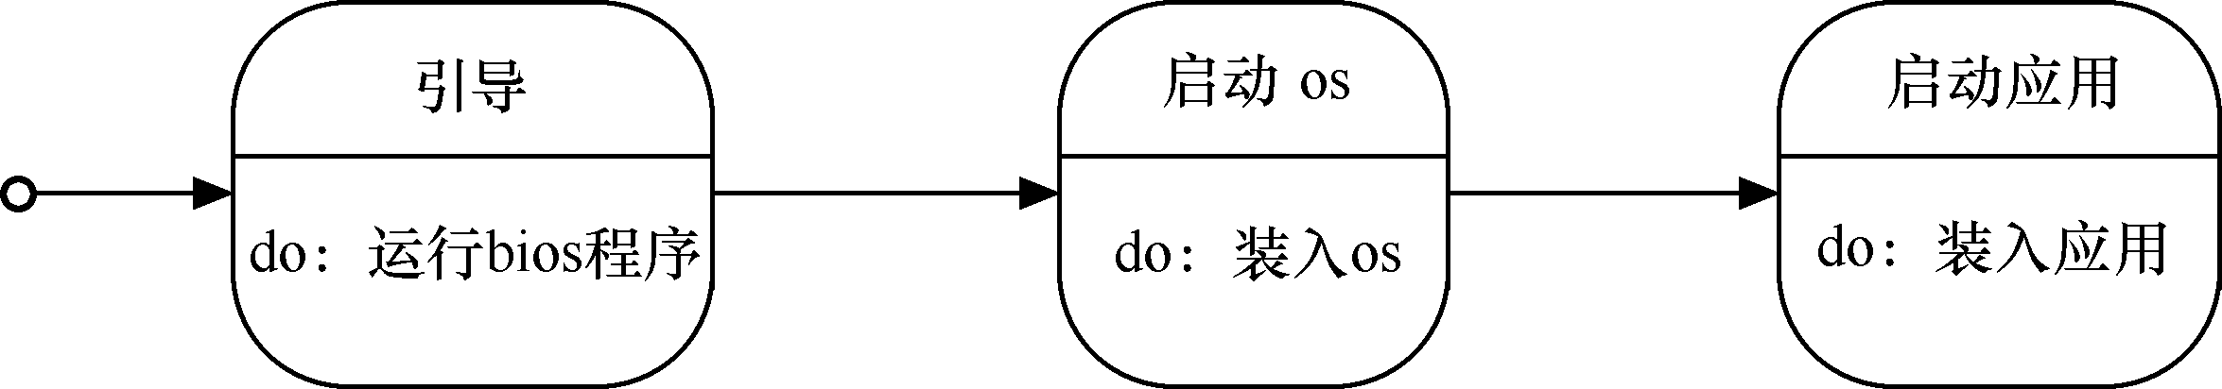
3.4 行为建模—状态转换
自动触发转换：在箭头线上未标明事件
计算机应用软件的启动过程

Slide 38
3.4 行为建模—手机状态图
手机对象的各种场景
1、呼叫对方成功
2、呼叫对方不成功
3、被呼叫，接听
4、被呼叫，未听见铃声
5、被呼叫，拒绝接听

Slide 39
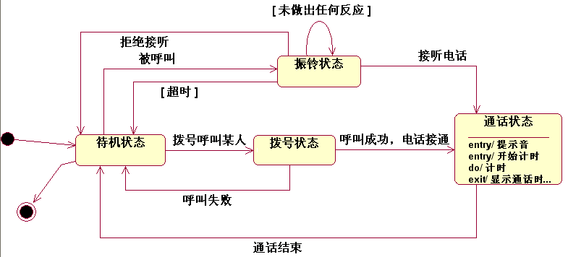
手机状态图

Slide 40
课堂作业：用状态转换图描绘复印机行为
未接到复印命令时处于闲置状态
一旦接到复印命令则进入复印状态
完成复印命令后又回到闲置状态，等待
执行复印时发现没纸，进入缺纸状态，发出警告，等待装纸
装满纸进入闲置状态，准备接收复印命令
复印时发生卡纸，则进入卡纸状态，发出警告等待维修
故障排除后回到闲置状态

Slide 41
主要内容
需求分析
需求获取
数据建模
行为建模
需求验证

Slide 42
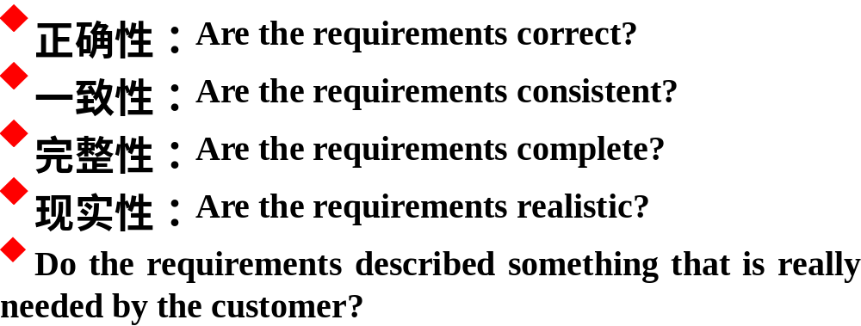
3.5 需求验证
方法：
♦ 人工审查
♦ 初步用户手册
♦ Prototyping
♦ 使用软件工具 —— 完整性、一致性

Slide 43
小结
数据模型
数据对象描述
功能模型
加工规格说明
实体—
关系图
数据流图
数据
字典
状态—迁移图
行为模型
控制规格说明

